Slide 1
Просьба отключить сотовые телефоны!

Slide 2

2013год
Заседание Совета Мензелинского
муниципального района
Республики Татарстан
1

Slide 3


Отчет главы
«Об итогах социально-экономического развития Мензелинского муниципального района за 2012 год и задачах на 2013 год»
Мензелинск 2013 г.

Slide 4
Объем отгруженных товаров, выполненных работ и оказанных услуг:
2011 г. – 2 075 тыс.руб.
2012г. – 2 338 тыс.руб.

Slide 5

Индекс промышленного производства
4,8 %
2011 год
2012 год

Slide 6
Инвестиции в основной капитал:
2011 год – 520 млн. руб.
2012 год – 598 млн. руб.

Slide 7



2011 год
Ввод жилья
17,6 тыс. кв. м
12,2 тыс. кв. м
2012 год

Slide 8


Среднемесячная заработная плата
13 895 руб.
11 532 руб.
2011 год
2012 год

Slide 9

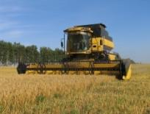
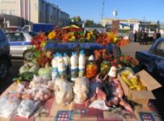
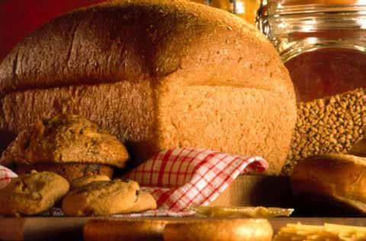

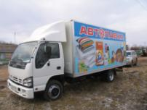
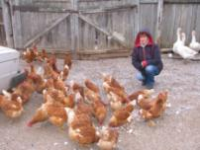
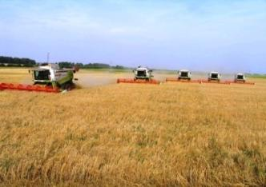
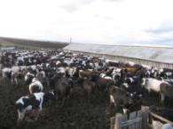
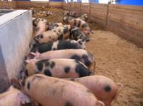
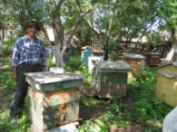
Сельское хозяйство района
9

Slide 10
Инвестиции в основной капитал по инвесторам за 2006-2012 годы
Наименование агрофирм | Привлечено инвестиций млн.руб. | из них использовано инвестиций
 |  | на приобретение с/х техники, млн. руб. | на строительство, реконструкцию животновод. ферм, млн. руб.
ООО А/ф Вамин Мензеля | 2214 | 234 | 1980
ООО А/ф "Чулман" | 2150 | 218 | 1932
ООО А/ф "Мензелинские зори" | 373 | 370 | 3
Итого по инвесторам | 4737 | 822 | 3915

Slide 11
Производство продукции
Наименование | Численность работающих | Валовый сбор зерна, тыс. тонн |  | Молока, тыс. тонн |  | Мяса, тыс. тонн
 |  | 2012 | % к 2011 | 2012 | % к 2011 | 2012 | % к 2011
Инвесторы | 1077 | 87,0 | 58,9 | 20,25 | 93 | 1,3 | 97
Хозяйства | 76 | 10,5 | 77 | 3,29 | 102 | 0,2 | 93
КФХ, ПХ | 174 | 11,7 | 60,5 | 1,48 | 120 | 1,1 | 106
ИТОГО: | 1327 | 109,2 | 60,5 | 25 | 94 | 2,6 | 98

Slide 12
Денежная выручка в 2012 году
Наименование хозяйств | Денежная выручка, млн. руб. | К уровню 2011 г, % | На 1 га пашни, тыс. руб. | На 1 работника, тыс. руб
ИТОГО инвесторы, в т.ч. | 433,2 | 84 | 6,3 | 402
ВАМИН | 245,1 | 85 | 7,8 | 363
а/ф "Мензелинские зори" | 178,9 | 80 | 5,3 | 445
а/ф "Туган-як" | 9,2 | 82 | 2,9 | 314
ИТОГО хозяйства, в т.ч | 83,6 | 84,5 | 12,4 | 511
ООО "Заиковский" | 41,5 | 85 | 11,4 | 601
а/ф "Аняк" | 37,8 | 84 | 18,3 | 562
ООО "Ключ" | 3,6 | 83 | 3,6 | 320
ИТОГО КФХ, в т. ч. | 254,1 | 141 | 29 | 1502
КФХ "Давлетов" | 22 | 207 | 52,4 | 1833
КФХ "Полянка" | 4,7 | 157 | 7,6 | 1567
КФХ "Ильнур" | 20,2 | 183 | 28,5 | 1715
ПХ | 37,8 | 110 | 25,4 | 880
ВСЕГО | 808,7 | 103 | 9,5 | 609

Slide 13
Плотность скота на 01.01.2013 г.
Наименование хозяйств | Поголовье КРС | Поголовье КРС на 100 га с/х угодий
ИТОГО инвесторы, в т.ч. | 10979 | 14,6
ВАМИН | 8121 | 22,9
а/ф "Мензелинские зори" | 2858 | 8,1
ИТОГО хозяйства, в т.ч | 1400 | 33,8
ООО "Заиковский" | 1400 | 33,8
ИТОГО КФХ | 1850 | 20,9
КФХ "Ильнур" | 105 | 15
КФХ "Зиазов" | 45 | 14,2
ИП "Юдин А.Г." | 60 | 11
КФХ "Шереметьев" | 45 | 9,2
ИТОГО ПО РАЙОНУ | 14229 | 14,6

Slide 14
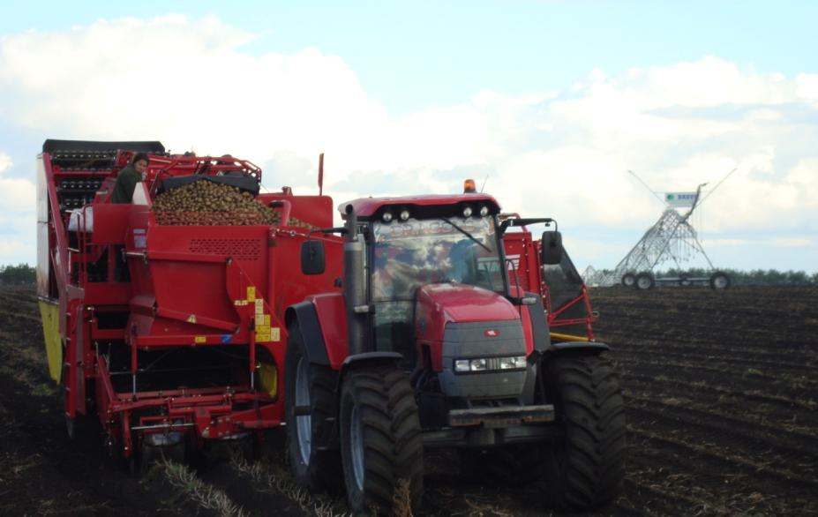
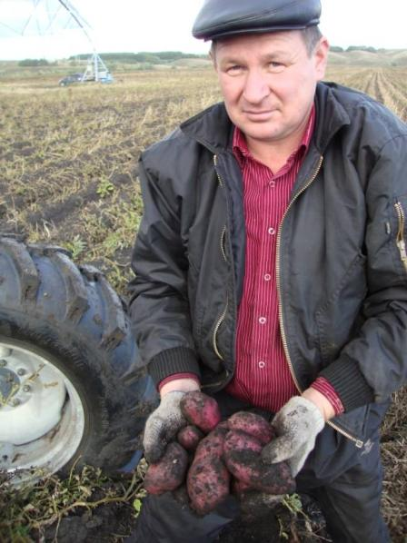
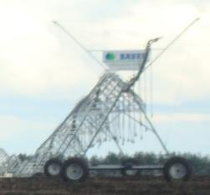
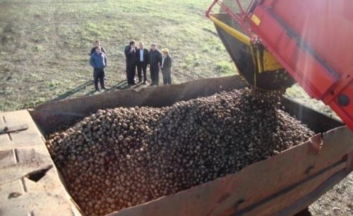
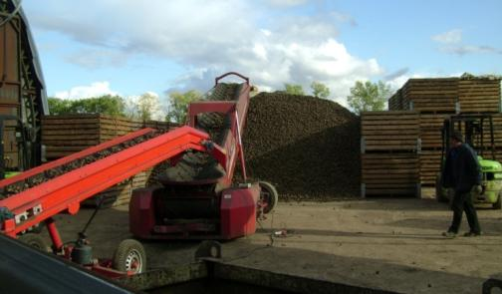
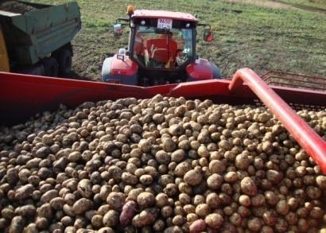
КФХ «Давлетов»

Slide 15
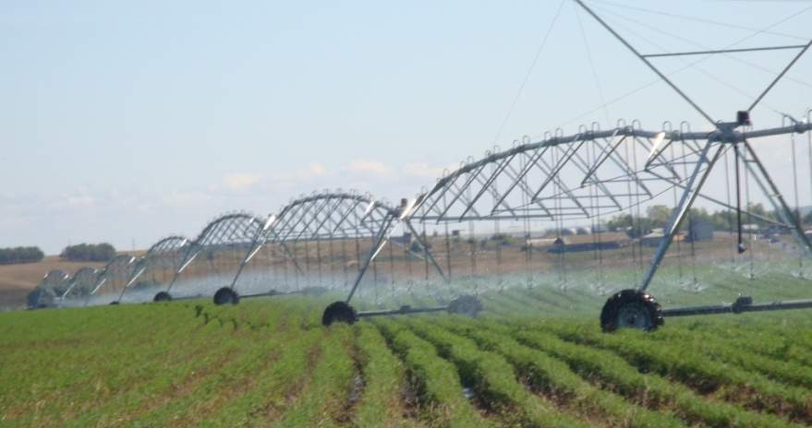
КФХ «Давлетов»

Slide 16
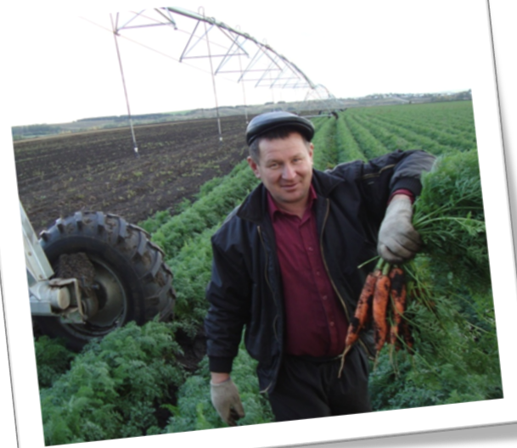

Slide 17
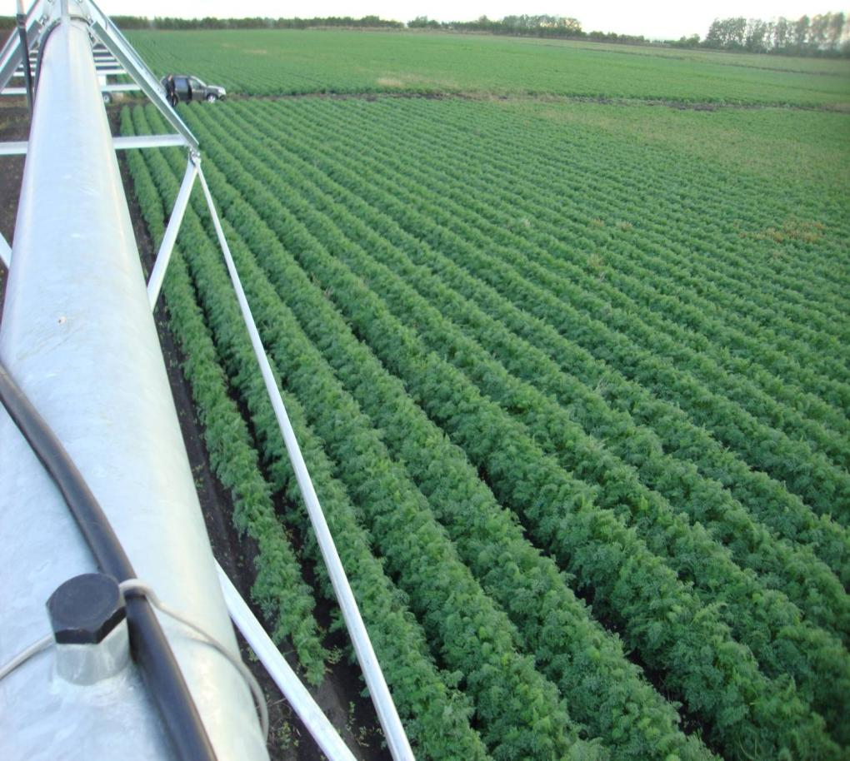
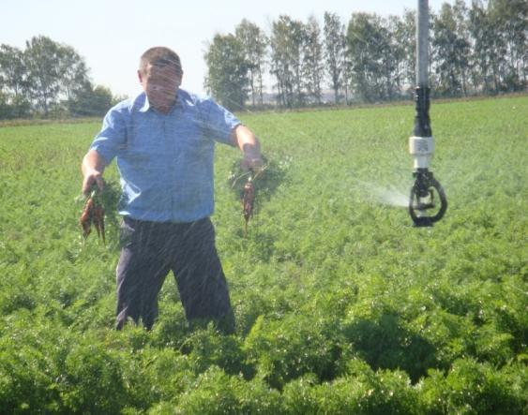
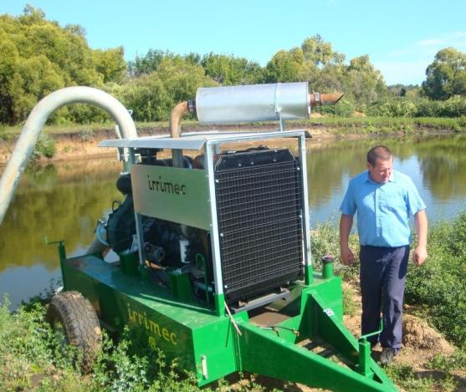
КФХ «Давлетов»

Slide 18
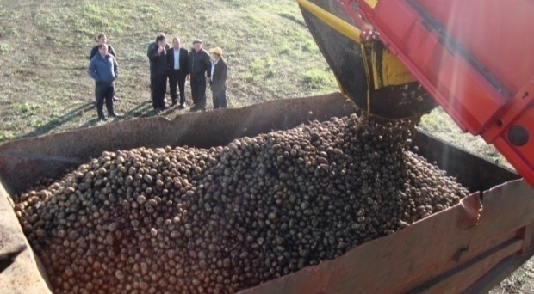
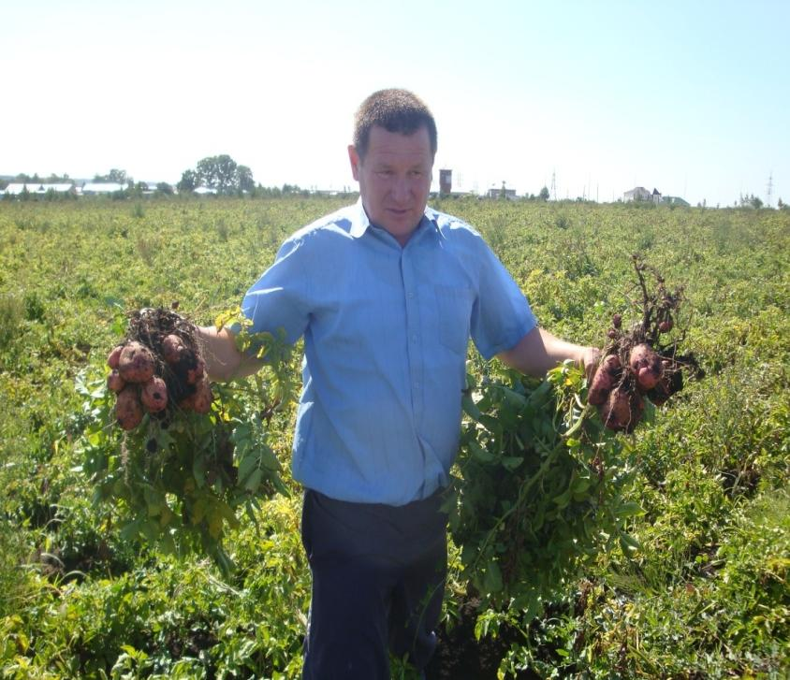
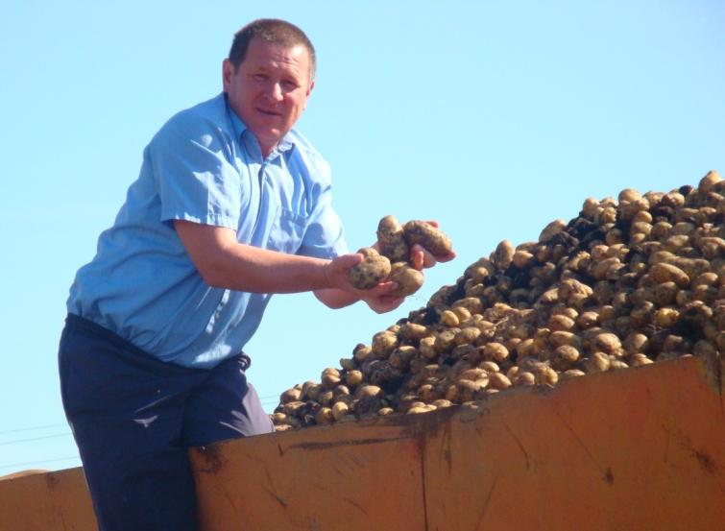
КФХ «Давлетов»

Slide 19

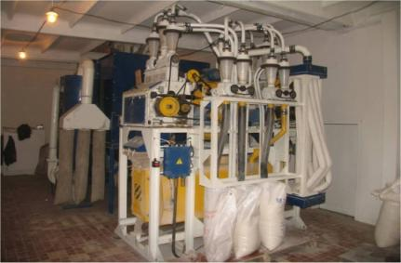
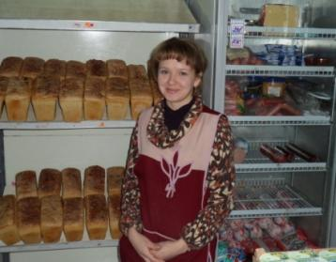
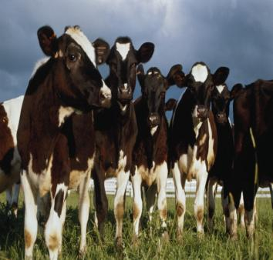
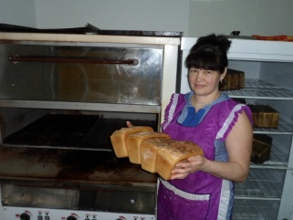
Метод цепочек : КФХ «Ильнур» – глава Бизянов Я.М.
Производство мяса, муки, хлеба
Мельничный комплекс
приобретенный в рамках «Лизинг-Грант»
Пекарня приобретенная в рамках «Лизинг-Грант»
Реализация продукции в собственных магазинах
Выращивание зерновых
Откорм молодняка КРС

Slide 20
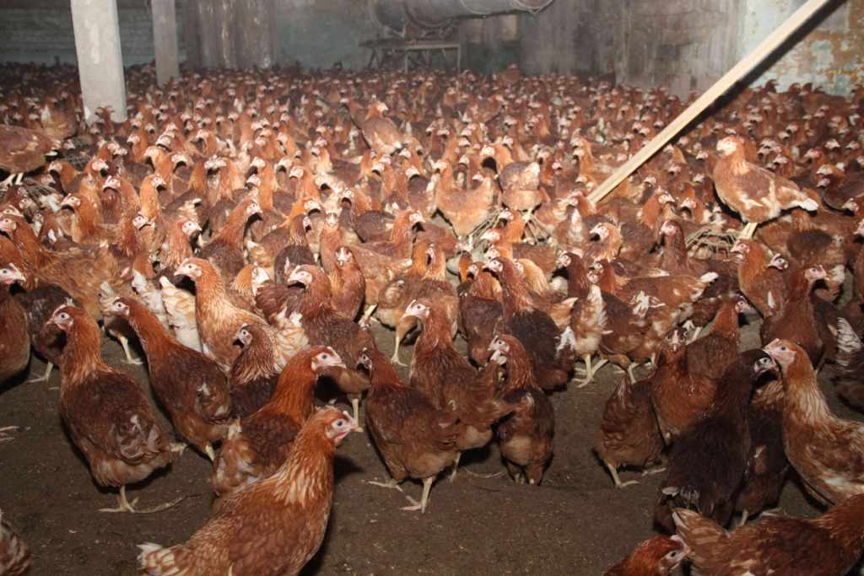
ПТИЧНИК

Slide 21
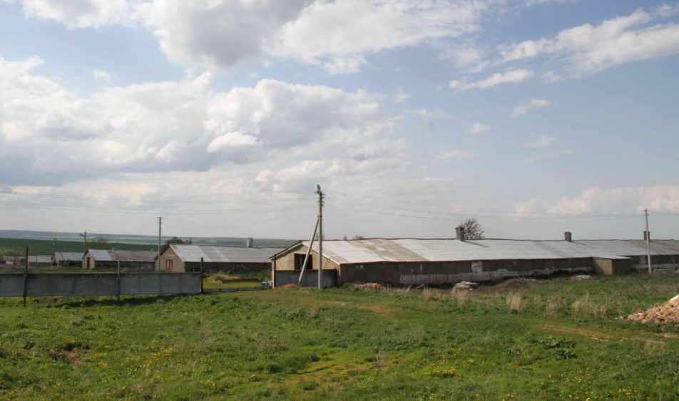

Slide 22
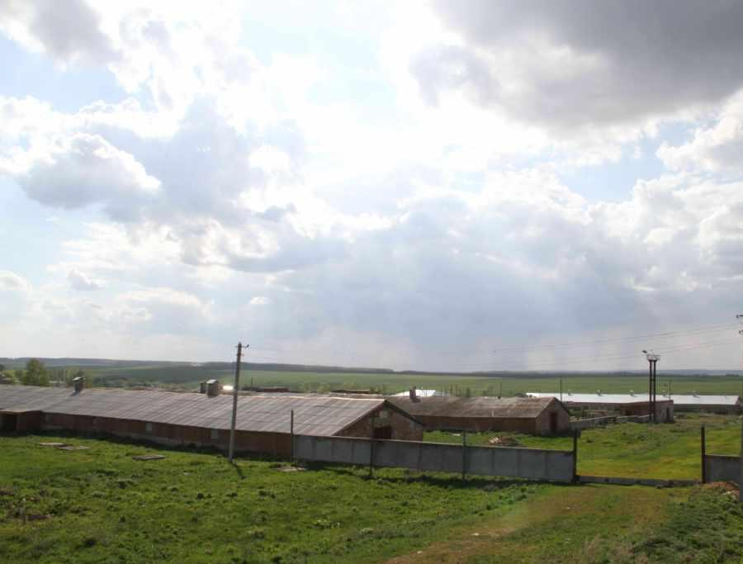

Slide 23
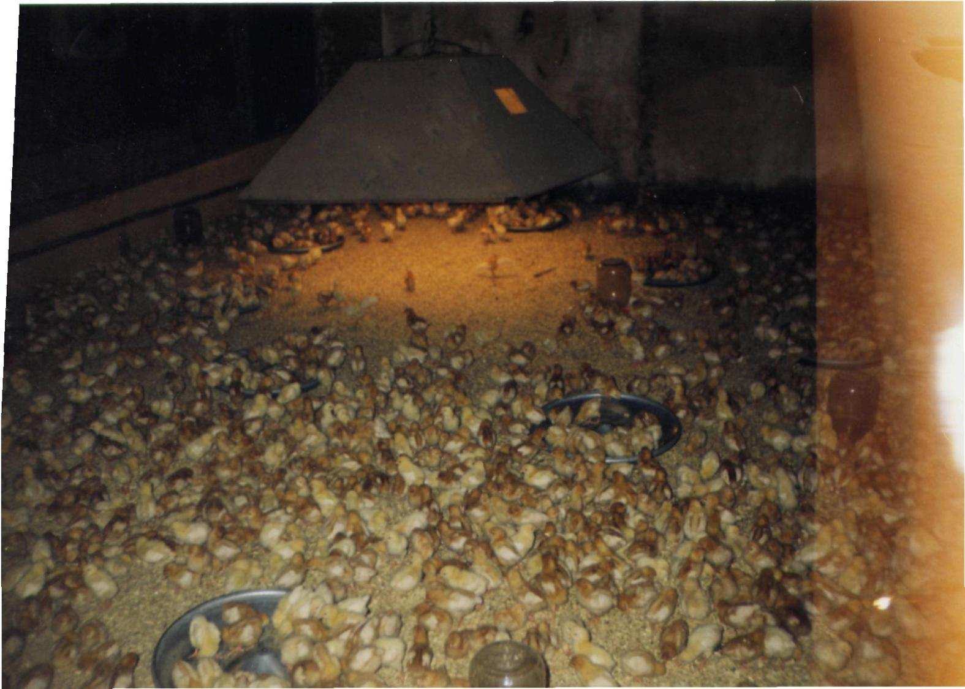

Slide 24
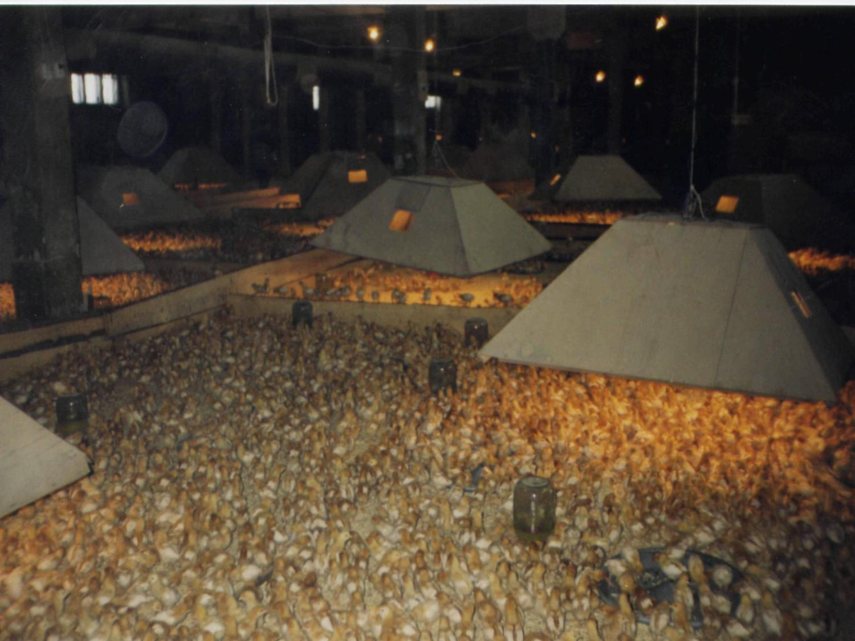

Slide 25
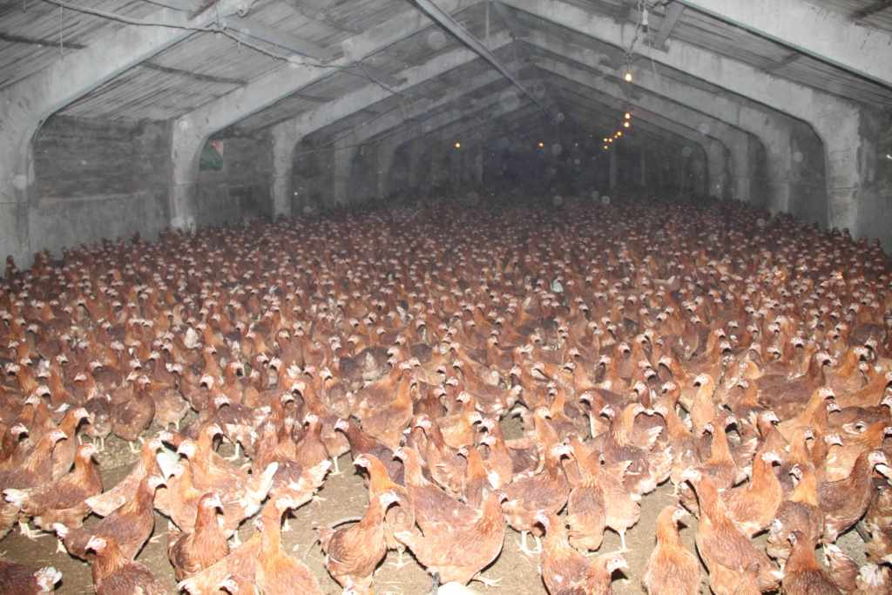

Slide 26
Самозанятость и кредиты ЛПХ
(с нарастающим итогом)
Получили по самозанятости: | с 2009г.
- человек | 1108
- на сумму, млн. руб. | 69,4
Получено кредитов ЛПХ: | с 2006 г.
- человек | 2458
- на сумму, млн. руб. | 440,9
ЛПХ физ. лицам % ставки за 2012г, млн.руб. | 7,2
субсидии физ. лицам за коров за 2012 г, млн.руб. | 7,8

Slide 27
Динамика поголовья
Наименование | 2011г. | 2012г. | Рост %
КРС | 4782 | 5031 | 105
Свиньи | 1031 | 1273 | 123
Лошади | 116 | 125 | 108
Птица | 17596 | 19908 | 113

Slide 28
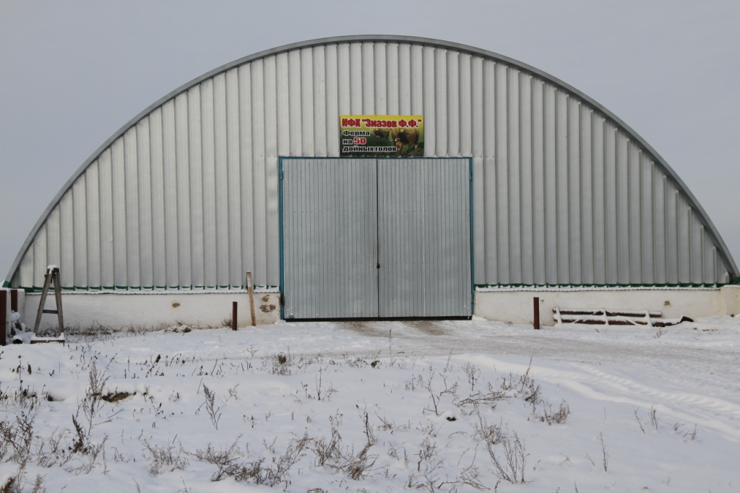
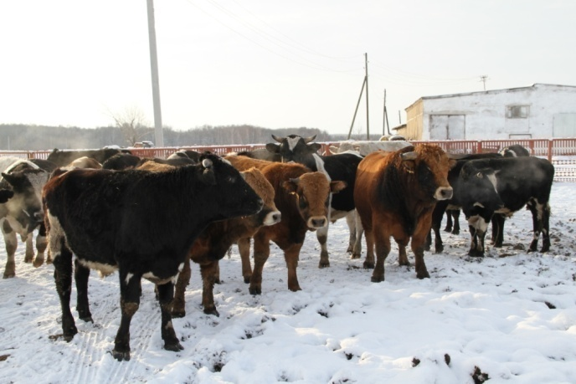
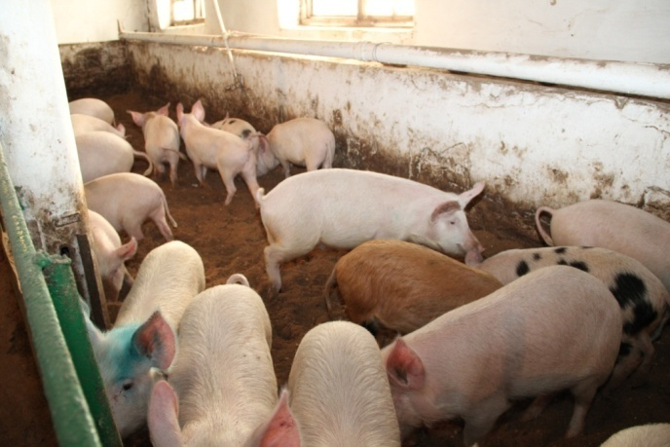
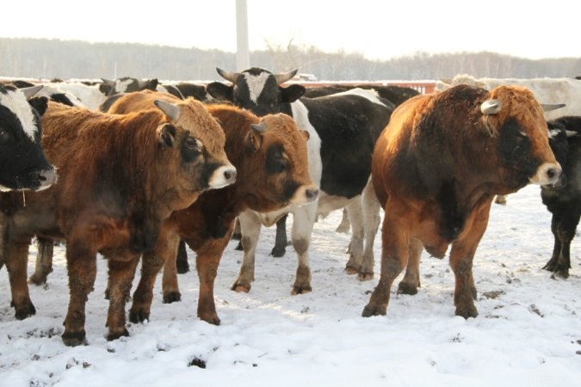

Slide 29
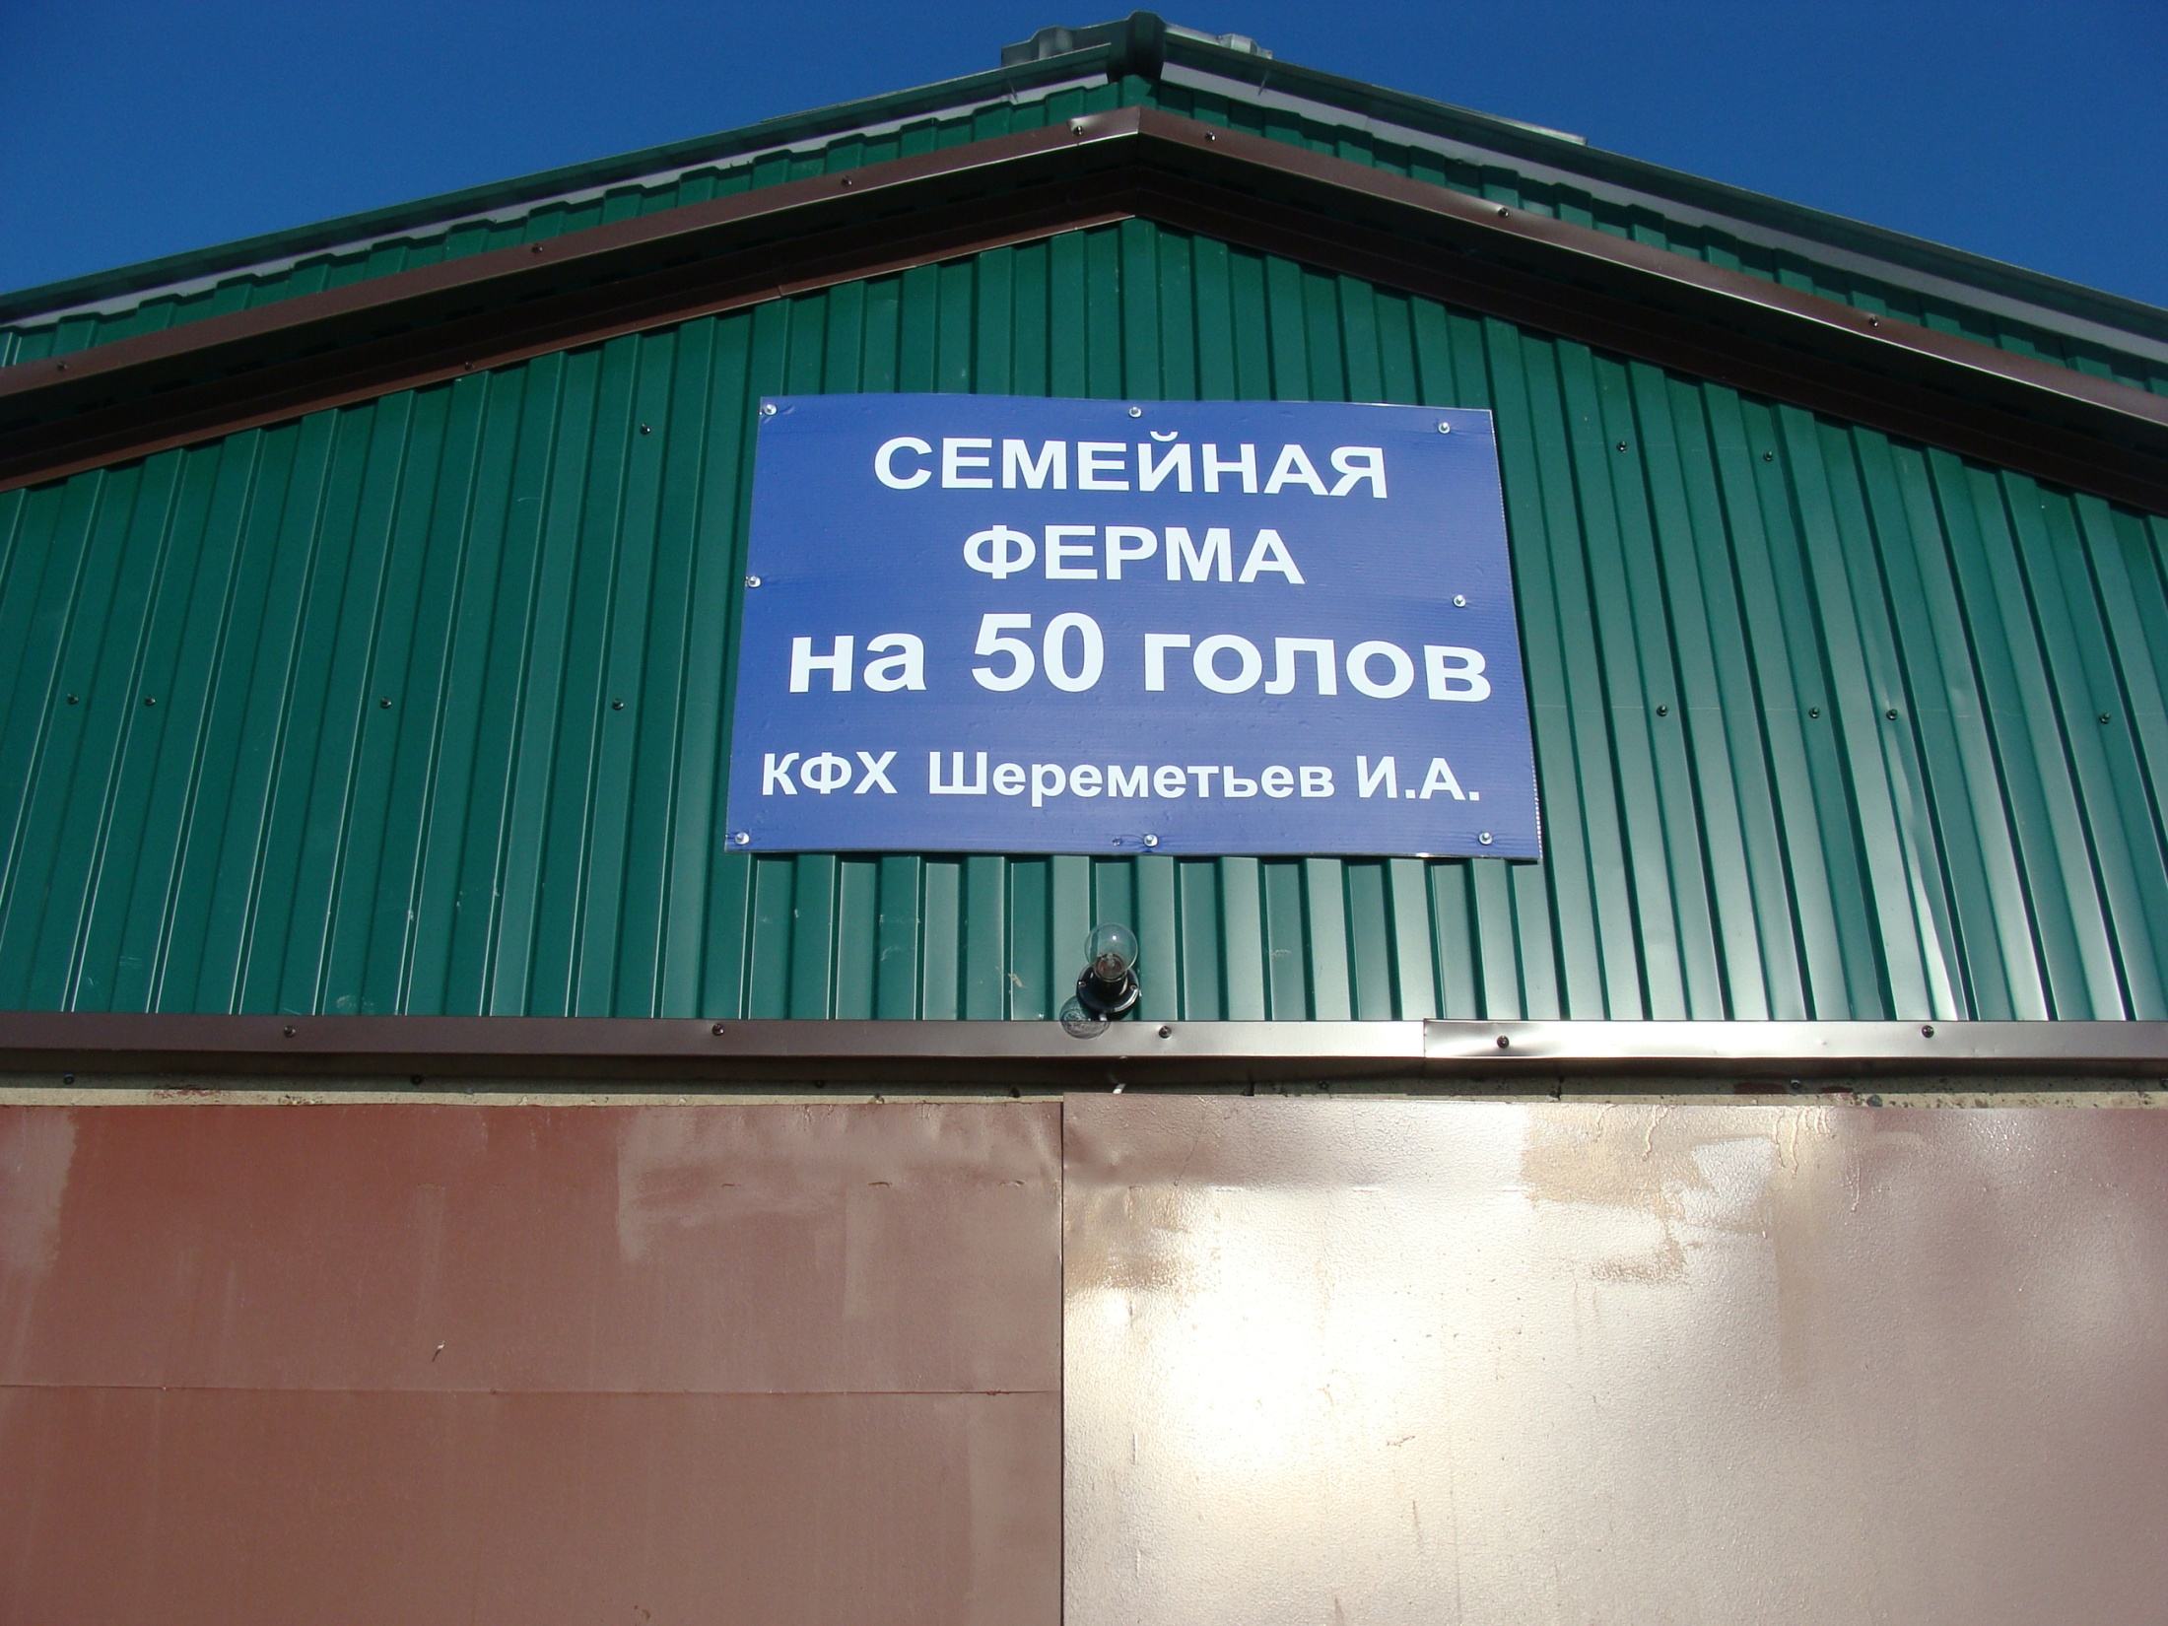
Кфх Шереметьев

Slide 30
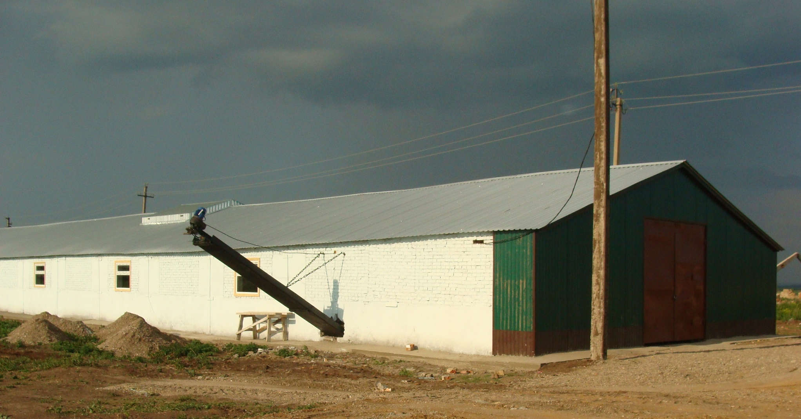
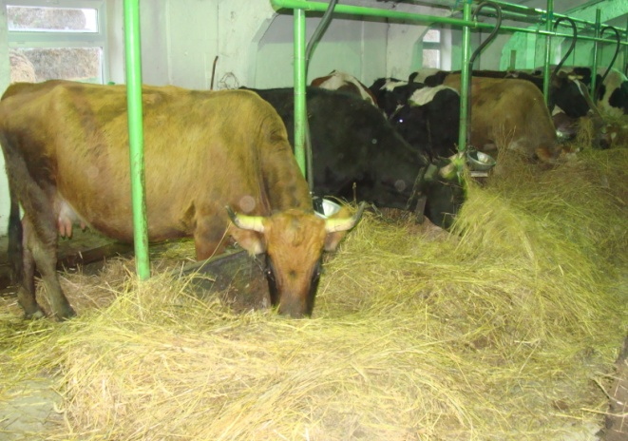
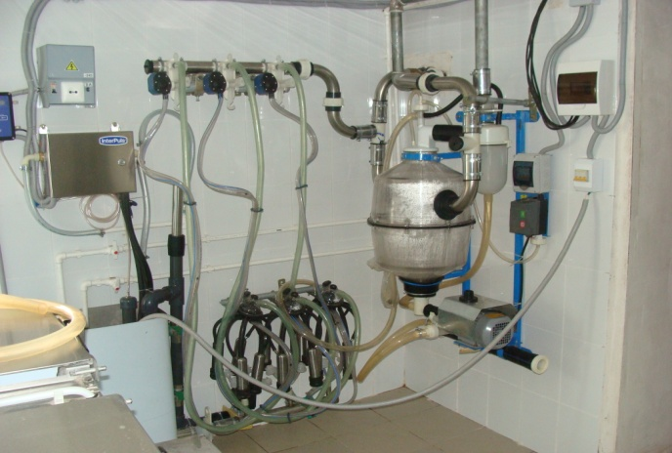
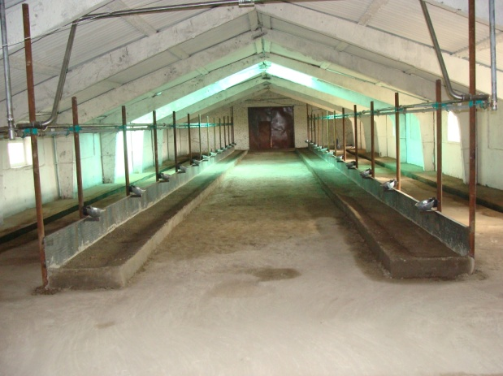
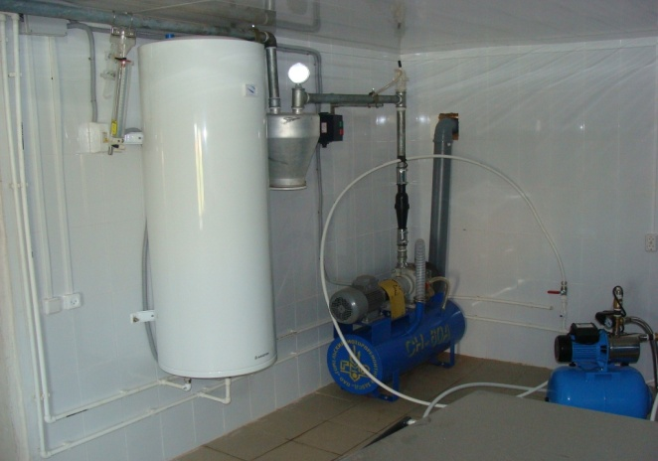

Slide 31
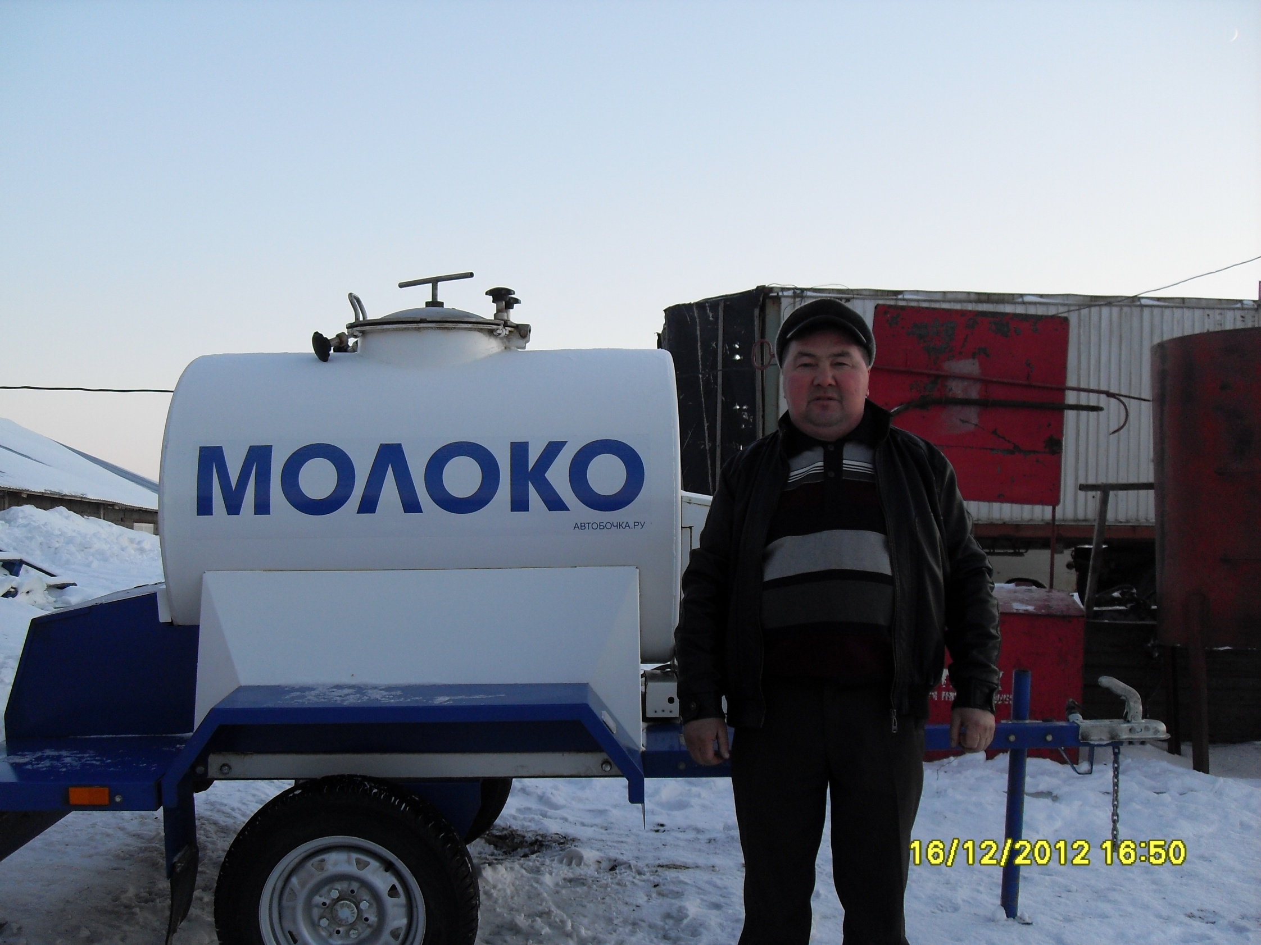
КФХ Муллахметов Р.Р.

Slide 32
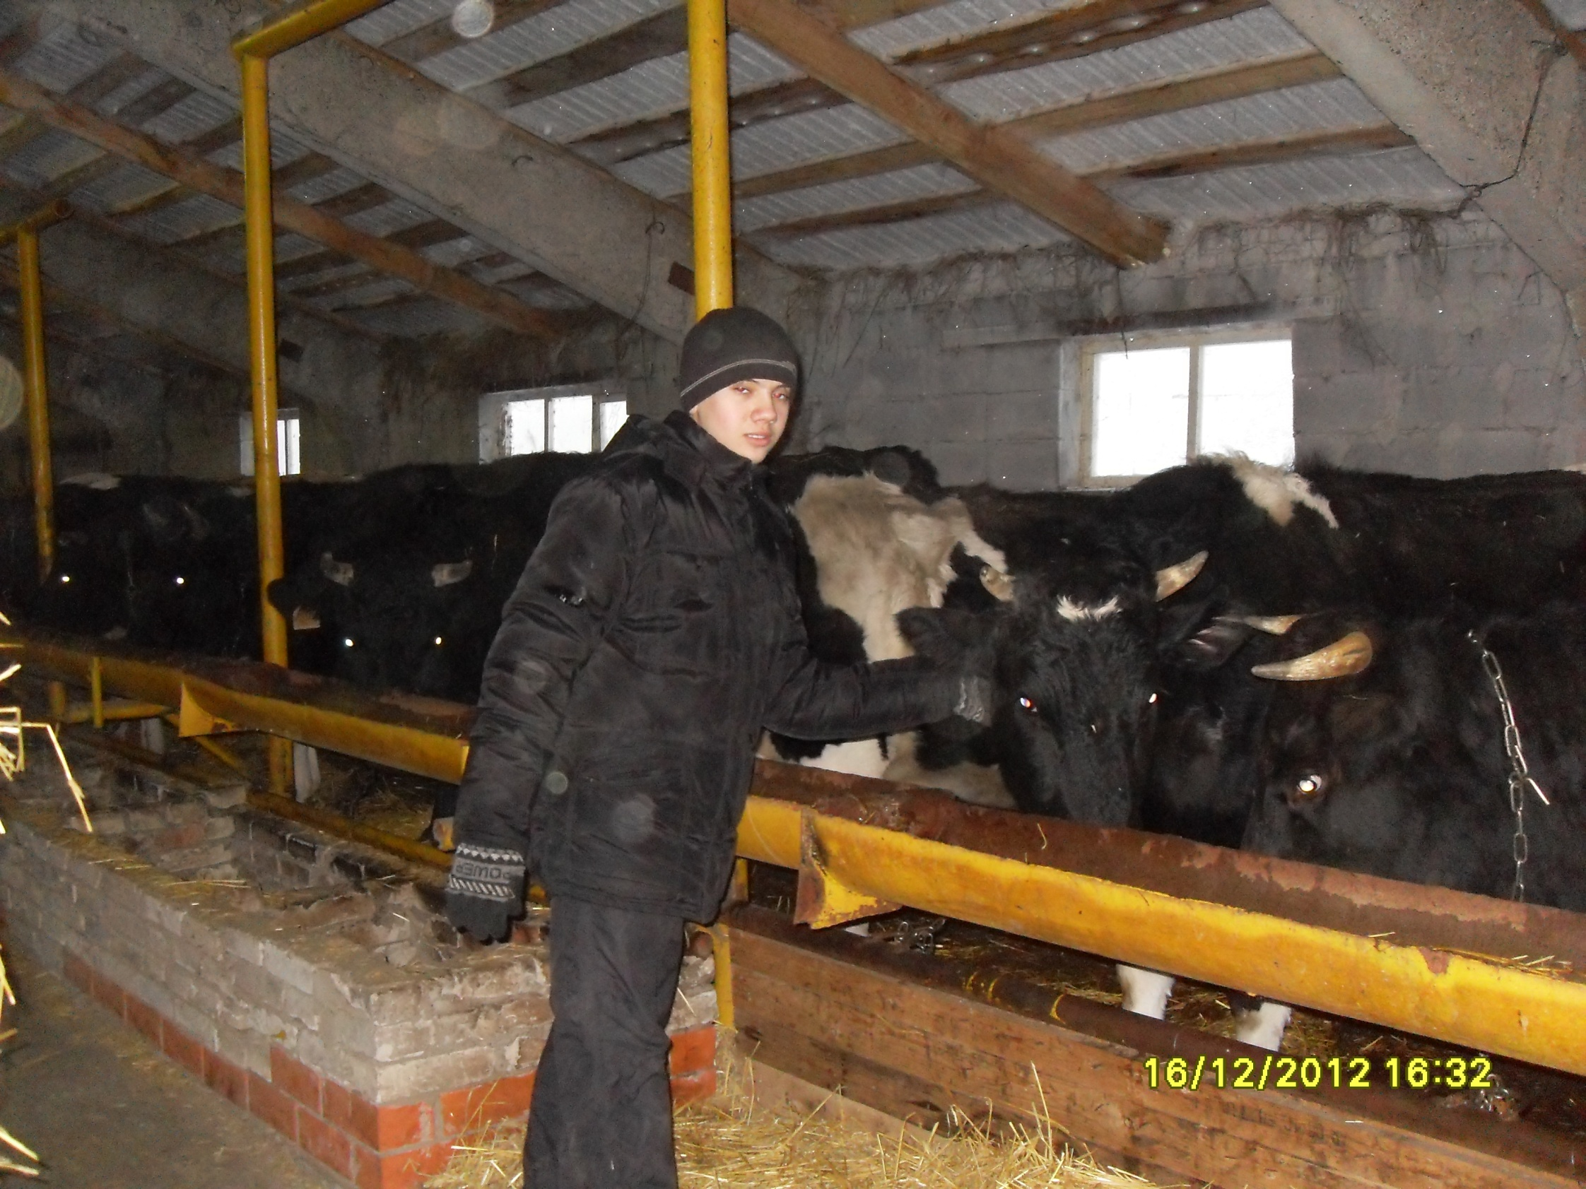

Slide 33
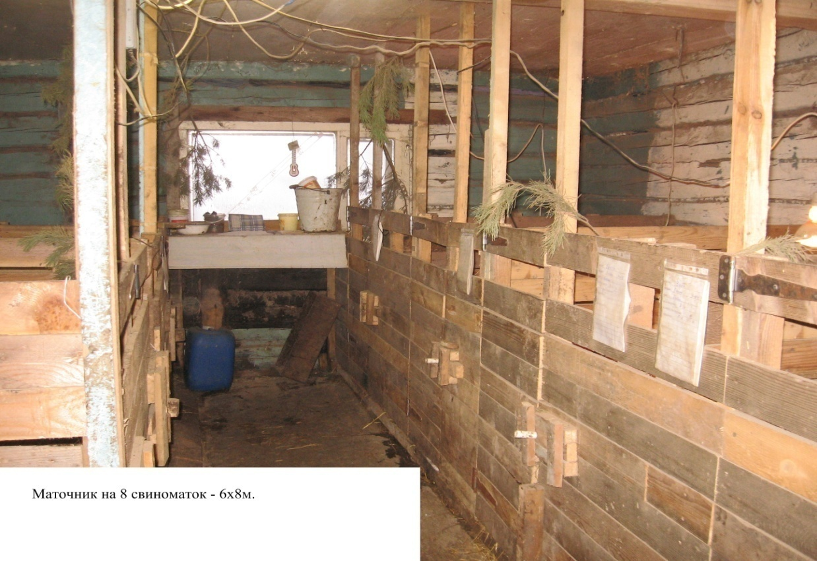
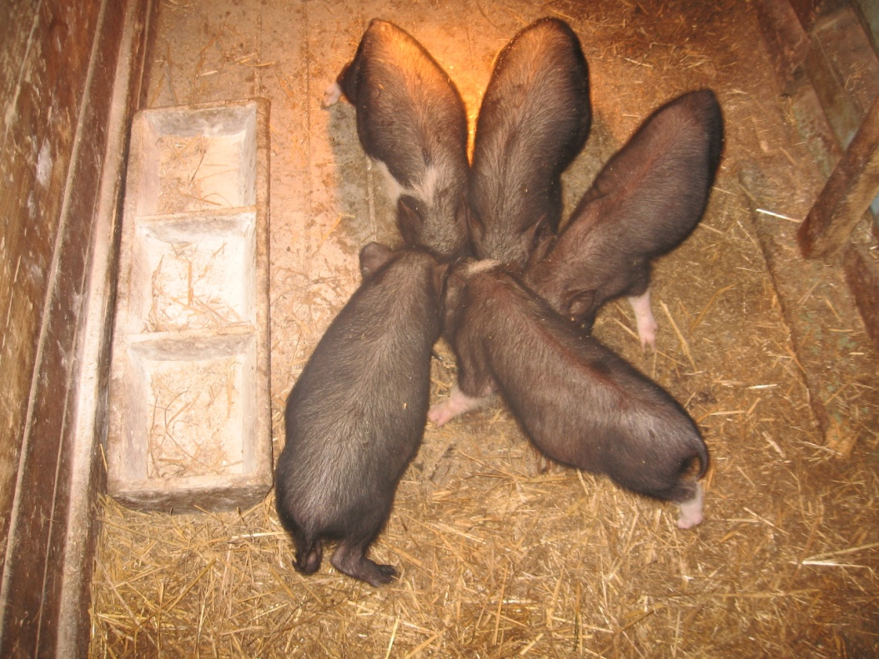
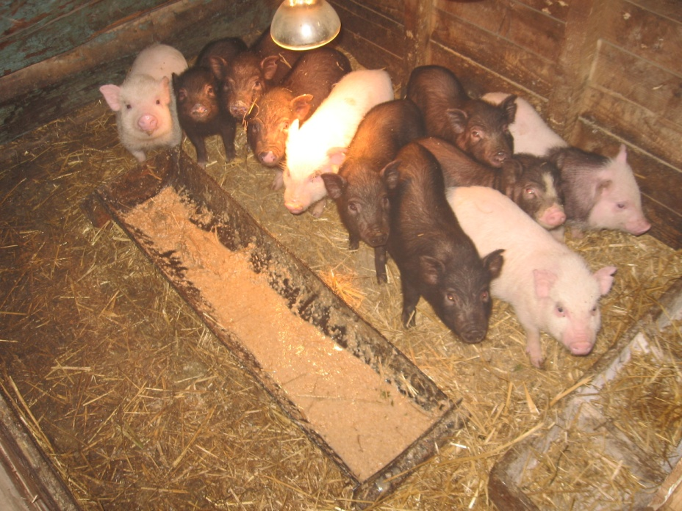
КФХ Миннегараева Н.Н.

Slide 34

Территория Парка:
Территория планируемая под агропромышленный парк «Развитие» (далее Парк) находится на территории Мензелинского района вблизи села Верхний Такермен. Примыкает к федеральной трассе М7.
Общая площадь 23 Га.

Slide 35
Схема размещения сервисного комплекса на трассе М-7

Slide 36
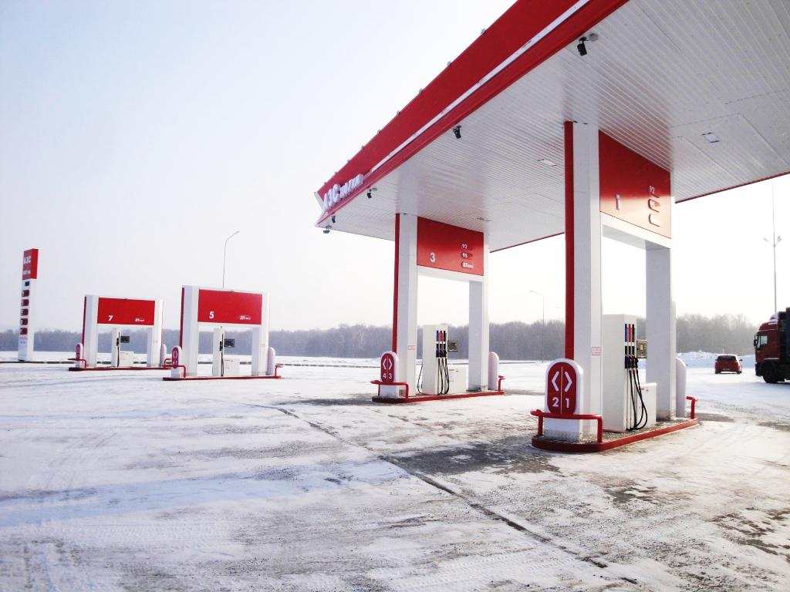

Slide 37
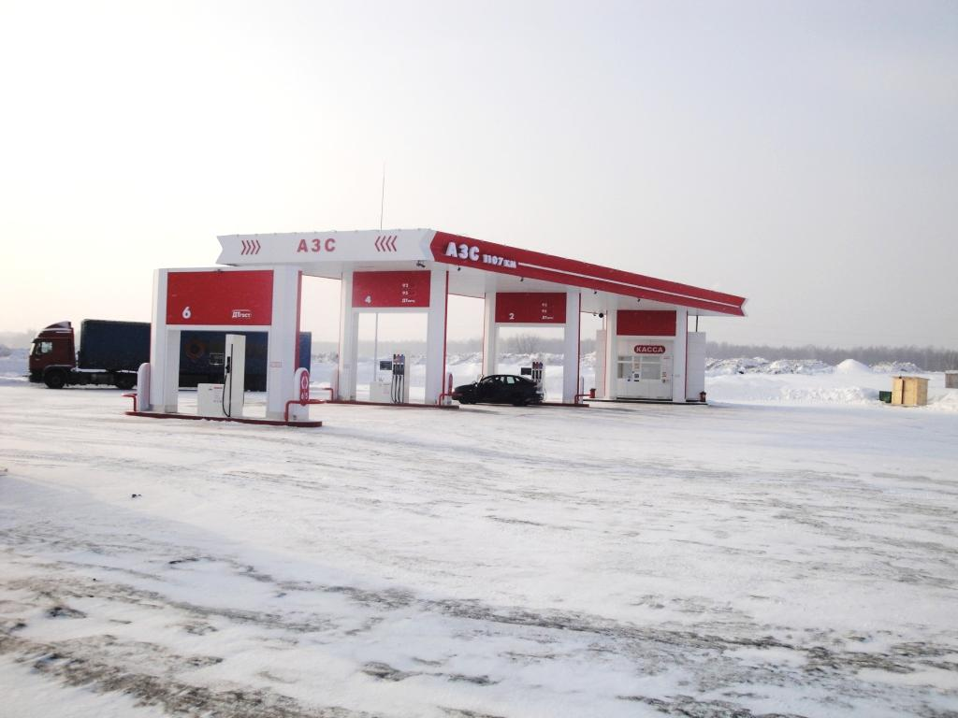

Slide 38


Slide 39


Slide 40
Сельское хозяйство района
40

Slide 41
Отчет главы
«Об итогах социально-экономического развития Мензелинского муниципального района за 2012 год и задачах на 2013 год»
Мензелинск 2013 г.

Slide 42
Работа населения за пределами района
Наименование предприятий и регионов | Способ перемещения | Кол-во работников
Автомобильный завод «КамАЗ» | Вахтовым методом | 815
Кондитерская фабрика ООО «Ласка» | Вахтовым методом | 151
Свинокомплекс «Камский бекон» | Вахтовым методом | 60
Работа нефтяников в районах Западной Сибири | Вахтовым методом самостоятельно | 610
Предприятия города Наб.Челны | Самостоятельно | 318
Птицефабрика Актанышского района | самостоятельно | 15
ФГУП «Охрана» г. Наб.Челны | самостоятельно | 14
Свободная экономическая зона г. Елабуги | самостоятельно | 32
ИТОГО |  | 2015

Slide 43
Наименование строительных организаций | Объем выполненных работ, млн. руб. |  | Средняя заработная плата, руб. |  | Среднесписочная численность, чел.
 | 2012г | в % к 2011 году | 2012г | в % к 2011 году | 2012г | в % к 2011 году
ОАО Кузембетьевский РМЗ | 131 | 105,6 | 18 100 | 108,8 | 154 | 100,1
ОАО "Мензелинский Хлебозавод" | 49 | 119,6 | 11 400 | 105,6 | 97 | 103,2
ООО ТПФ "Изыскатель" | 103 | 111,1 | 12 100 | 113,1 | 128 | 100
ОАО «Мензелинское АТП» | 35 | 100,1 | 12 245 | 106,2 | 46 | 118,0
ОАО "Агрохимсервис" | 34 | 136,6 | 13 000 | 100,2 | 35 | 100
Малые компании обслуживающие нефтяную отрасль | 132 | 115,1 | 27 400 | 122,2 | 50 | 120,1
Итого: | 484 | 113,5 | 15 700 | 108,8 | 510 | 104,4

Slide 44


Slide 45


Slide 46


Slide 47

География рынка сбыта

Slide 48


Slide 49


Slide 50





Slide 51
Отчет главы
«Об итогах социально-экономического развития Мензелинского муниципального района за 2012 год и задачах на 2013 год»
Мензелинск 2013 г.

Slide 52
Виды предпринимательской деятельности | Количество предпринимателей | Численность работающих
Услуги парикмахера, ателье, ремонта обуви, фотоателье | 21 | 55
Изготовление окон, дверей, мебели, металлических изделий, ковка металла, заборов, поребрики, брусчатки, строительные работы | 22 | 138
Оптово-розничная торговля | 7 | 20
Ремонт автомашин | 8 | 30
Бухгалтерские, юридические реэлторские и ритуальные услуги | 6 | 15
Устройство и эксплуатация системы водо-теплоснабжения, теплошумоизоляция здания | 2 | 15
Ремонт бытовой техники, оргтехники, реставрация подушек, мебели | 8 | 15
Туристические агентства | 2 | 2
ИТОГО: | 76 | 290

Slide 53


Slide 54


Slide 55


Slide 56





Slide 57

парикмахерские

Slide 58


Slide 59
Отчет главы
«Об итогах социально-экономического развития Мензелинского муниципального района за 2012 год и задачах на 2013 год»
Мензелинск 2013 г.

Slide 60
Промышленные площадки, созданные на базах ликвидированных предприятий
Наименование ликвидиров. предприятий | МУРБ | МСО | Сельхозтехника МТС | Татсельхоз-монтаж | Итого
Количество рабочих до ликвидации | 500 | 250 | 270 | 50 | 1070
Созданные Производства на территориях ликвидированных предприятий | ООО «Лига», ООО ТПФ Изыскатель, Строительная база, ШиномонтажПарикмахерская, Ателье, Розничная торговля | Цех по производству мебели, Цех по производству блоков, СТО, Пункт приема металла, ООО ТПФ «Изыскатель» «Оздун», ИП Хабриев | ООО «Металлосервис» ООО «Промсервис», ООО ЧОП «Защита-САФ», ИП Юдин Е.А., ИП Мустаев Р.А. | НПО «Технолит», ООО «СервисМонтаж Интеграция», Гостиница, ресторан «Кызыл Бозау»
Количество рабочих мест в 2012 году | 200 | 30 | 105 | 20 | 355

Slide 61


Slide 62


Slide 63


Slide 64


Slide 65


Slide 66


Slide 67


Slide 68




Slide 69


Slide 70


Slide 72
Доля субъектов малого предпринимательства

Slide 73
Уровень безработицы
Наименование района | 01.01.2013г.
Актанышский | 0,4
Мензелинский | 0,7
Тукаевский | 0,9
Муслюмовский | 1,0
г. Набережные Челны | 1,1
Сармановский | 1,7
Республика Татарстан | 1,1

Slide 74
Республиканские и федеральные программы
Наименование мероприятий | Ед. изм. | Кол-во | Всего, млн. руб.
Обеспечение жильем ветеранов ВОВ | чел | 9 | 8,90
Социальная ипотека | кв | 72 | 73,00
Капитальный ремонт МКД | домов | 10 | 19,72
Переселение граждан из аварийного жилого фонда | кв | 48 | 16,25
Капитальный ремонт школ | шт | 3 | 21,49
Текущий ремонт ФАПов | шт | 9 | 0,90
Строительство ФАПов | шт | 2 | 4,42
Строительство сельских клубов | шт | 1 | 10,54
Ремонт детских садов | мест | 40 | 10,35
Программа «Чистая вода» |  |  | 2,70
ФЦП «Социальное развитие села до 2013 года» | км | 1,6 | 5,21
Строительство и содержание дорог района | км | 46 | 44,70
Ремонт бюджетных учреждений г.Мензелинск | шт | 7 | 38,33
Программа "Доступная среда" |  |  | 6,20
Всего |  |  | 262,70
Дорожное строительство |  |  | 650,0
Итого по району |  |  | 913,0

Slide 75
Наименование строительных организаций | Объем выполненных работ, млн.руб. |  | Средняя заработная плата, руб. |  | Среднесписочная численность, чел.
 | 2012 год | % к 2011году | 2012 год | % к 2011 году | 2012 год | % к 2011 году
ООО "Лига" | 71 | 100,8 | 11 700 | 132,9 | 43 | 107,5
ООО "Конаш" | 18 | 68,3 | 10 000 | 74,1 | 26 | 104,0
ООО "Электроком" | 18 | 109,2 | 10 500 | 112,2 | 16 | 177,8
ООО "Монолит" | 12 | 162,6 | 8 000 | 101,0 | 25 | 100,0
ООО ПМК "Мелиорация" | 60 | 194,7 | 20 000 | 150,1 | 55 | 177,0
ООО "Гарант Плюс" | 32 | 108,1 | 14 100 | 127,2 | 22 | 95,7
ИТОГО: | 210 | 114,1 | 13 900 | 118,7 | 187 | 116,7

Slide 76

Продукция
ООО «Лига»
110

Slide 77

111

Slide 78

112

Slide 79

113

Slide 80

114

Slide 81

116

Slide 82

115

Slide 83
Отчет главы
«Об итогах социально-экономического развития Мензелинского муниципального района за 2012 год и задачах на 2013 год»
Мензелинск 2013 г.

Slide 84


Slide 85


Slide 86
Отчет главы
«Об итогах социально-экономического развития Мензелинского муниципального района за 2012 год и задачах на 2013 год»
Мензелинск 2013 г.

Slide 87
Капитальный ремонт МКД
Год ремонта | Кол-во домов | На сумму, млн.руб. | в том числе:
 |  |  | РФ | РТ | МБ | Средства собственников
2008 | 29 | 35,70 | 17,70 | 8,10 | 5,90 | 4,00
2009 | 39 | 65,90 | 31,90 | 24,40 | 6,30 | 3,30
2010 | 9 | 27,34 | 2,81 | 12,17 | 6,30 | 6,07
2011 | 19 | 34,13 | 1,47 | 18,06 | 6,30 | 8,29
2012 | 10 | 19,73 | 0,05 | 6,08 | 6,30 | 7,30
Всего | 106 | 182,8 | 53,85 | 68,77 | 31,10 | 29,00
 |  | 100% | 29,5% | 37,6% | 17,0% | 15,9%

Slide 88












Slide 89
Динамика тарифов
Наименование услуги | Ед. изм. | 2009 г | 2010 г | 2011 г | 2012 г | % роста к 2009 г
Газоснабжение | куб.м. | 2,31 | 2,85 | 3,49 | 4,01 | 174
Электроснабжение | кВт/ч | 2,04 | 2,23 | 2,43 | 2,57 | 126
Водоснабжение | куб.м. | 22,08 | 23,4 | 25,96 | 26,13 | 119
Водоотведение | куб.м. | 25,51 | 26,96 | 27,7 | 27,7 | 109
Теплоснабжение | Гкал. | 1438,21 | 1582,03 | 1526,09 | 1531,3 | 106

Slide 90
Тарифы на жилищно-коммунальные услуги
Показатели | Ед.изм. | 2012 год руб. | Рост тарифов 2012г к 2011, %
Капитальный ремонт жилого здания | кв.м. | 5,0 | 100%
Управление жилым фондом | кв.м. | 0,64 | 100%
Ремонт жилого здания и благоустройство территории | кв.м. | 2,12 | 100%
Текущий ремонт и содержание внутридомовых водопроводно-канализационных сетей | кв.м. | 1,41 | 100%
Текущий ремонт и содержание внутридомовых сетей центрального отопления | кв.м. | 1,29 | 100%
Текущий ремонт и содержание внутридомовых сетей газоснабжения | кв.м. | 0,23 | 100%
Текущий ремонт и содержание внутридомовых сетей электроснабжения | кв.м. | 0,78 | 100%
Вывоз ТБО | с1чел.в мес. | 21,82 | 100%
Базовая ставка по найму | кв.м | 3,72 | 100%

Slide 91
Сравнительная оплата жильцами МКД за теплоснабжение
Наименование | Площадь кв.м. | Оплата за центральное отопление 2009 г., руб. | Оплата после установки двухконтурных котлов 2012 г. , руб.
 |  |  | всего | в т.ч. лизинговый платеж
1 комнатная квартира | 27,12 | 9034,2 | 12255 | 8900
2-х комнатная квартира | 49,7 | 20806 | 15546 | 11290
3-х комнатная квартира | 56 | 23408 | 17350 | 12721

Slide 92


Slide 93


Slide 94


Slide 95


Slide 96


Slide 97


Slide 98


Slide 99


Slide 100


Slide 101


Slide 102
Наименование объекта | Водопотребление куб.м./сут. | Водоотведение куб.м./сут.
Нагрузка на объекты до 2008 г. | 3521 | 2451
Объекты, введенные с 2008-2012г
Спорткомплекс «Юбилейный | 38,4 | 37,6
Ледовый дворец «Юность» | 4,8 | 4,7
Дом детского творчества | 0,4 | 0,4
Дом престарелых | 6,4 | 6,3
Ввод жилья | 91,4 | 89,6
Бюджетные предприятия | 301,3 | 267,3
МКД | 541,2 | 526,6
Всего по введенным объектам: | 984 | 933
Итого | 4505 | 3384
Перегрузка: | 705 | 684

Slide 103







Ученье – свет…

Slide 104
Капитальный ремонт учреждений образования района
Наименование объектов | Сумма, млн. руб.
Учреждения образования | 24
Медицинское училище | 6
Сельскохозяйственный техникум | 20
ИТОГО: | 50

Slide 105

Фото ремонта СОШ

Slide 106


Slide 107


Slide 108


Slide 109
Ученье – свет…

Slide 110
Возрастная структура детей дошкольного возраста
Возраст детей | Всего району |  | Город |  | Село
 | всего | в т.ч. посещают ДОУ | всего | в т.ч. посещают ДОУ | всего | в т.ч. посещают ДОУ
до 1 года | 372 | 0 | 300 | 0 | 72 | 0
от 1 года до 3 -х лет | 757 | 252 | 562 | 149 | 195 | 103
от 3-х до 5 лет | 658 | 559 | 519 | 456 | 139 | 103
от 5 до 7 лет | 613 | 512 | 470 | 404 | 143 | 108
ИТОГО | 2028 | 1323 | 1551 | 1009 | 477 | 314

Slide 111






В здоровом теле здоровый дух
БЫСТРЕЕ, ВЫШЕ, СИЛЬНЕЕ
111

Slide 112
Загруженность спортивных объектов
Наименование | Кол-во | Мощность, тыс. чел | Загруженность, тыс. чел | %
Стадионы и плоскостные сооружения | 25 | 424,4 | 395,2 | 93,1
Спортивные залы | 31 | 1674,4 | 1614,4 | 96,4
Ледовый дворец и бассейн | 3 | 281,8 | 272,8 | 96,7
Стрелковый тир | 2 | 14,4 | 12,5 | 86,7
ИТОГО: | 61 | 2395 | 2294,9 | 95,8

Slide 113
Ведомственные мероприятия
Турнир среди подразделений УФСБ РФ по РТ | 5 | 75
Соревнования по волейболу среди судов РТ | 40 | 240
Зимняя Спартакиада работников ОАО «Татспиртпром» | 13 | 200
Спартакиада среди работников Тат.Энерго | 17 | 255
Проведение IV Спартакиады среди сотрудников Управлений ПФР в Восточной конференции | 13 | 145
Спартакиада среди работников лесного хозяйства "Лесное многоборье" | 16 | 180
Итого участников | 104 | 1095

Slide 114
Республиканские мероприятия
Первенство РТ по настольному теннису среди юношей и девушек | 14 | 70
Первенство РТ по футболу среди юношей | 7 | 126
Первенство РТ по гиревому спорту среди юношей | 12 | 135
Первенство РТ по волейболу среди девушек | 8 | 104
Зональные соревнования по волейболу VIII Спартакиады учащихся РТ среди команд девушек | 7 | 84
Чемпионат РТ по волейболу среди сильнейших мужских и женских команд сельских районов | 23 | 180
VII летние сельские спортивные игры «АвылЯшьляре» РТ, | 41 | 2200
Первенство РТ по лыжным гонкам среди воспитанников детских домов и школ-интернатов | 14 | 56
Итого участников | 126 | 2955

Slide 115
Календарный план основных Республиканских мероприятий на 2013 год.
Наименование соревнований | Количество участников | Необходимые денежные средства, тыс. руб.
Первенство Республики Татарстан по футболу | 25 | 250
Зональные соревнования по волейболу | 24 | 40
Чемпионаты РТ по шахматам, волейболу, мини-футболу среди команд сельских районов | 28 | 125
Республиканские соревнования по национальной борьбе «Көрәш» | 60 | 170
Финальные соревнования VIII летних сельских спортивных игр "Авыляшьлэре" РТ | 75 | 225
Третья Республиканская Спартакиада пенсионеров «Третий возраст» | 12 | 25
Чемпионат РТ по хоккею среди мужских команд | 20 | 140
ИТОГО: | 244 | 975

Slide 116




Slide 117


Slide 118


Slide 119


Slide 120


Slide 121


Slide 122




Slide 123


Slide 124


Slide 125


Slide 126

Фото корпусов

Slide 127
Достижения женской волейбольной команды
Наименование мероприятия | результат | место проведения
Зональные Республиканские соревнования по волейболу женских команд среди сельских районов"Сэлэмэтлек" | 1 место | Карабаш
Финальные Республиканские соревнования по волейболу женских команд среди сельских районов"Сэлэмэтлек" | 1 место | Мензелинск
Республиканские соревнования на кубок сильнейших женских команд по волейболу среди сельских районов | 3 место | Мензелинск

Slide 128


Slide 129




Культура района
129

Slide 130


Slide 131


Slide 132


Slide 133


Slide 134


Slide 136


Slide 138


Slide 139
Динамика возрастной структуры населения
Наименование | 2000 год | 2012 год
Город: | 15541 | 16594
- молодежь | 3977 | 4151
- работающие | 8075 | 8703
- пенсионеры | 3489 | 3740
Село | 14012 | 12584
-молодежь | 3252 | 2249
-работающие | 5990 | 6434
-пенсионеры | 4770 | 3901
ВСЕГО | 29553 | 29178

Slide 140





Здравоохранение района
140

Slide 141
Вложенные средства в ремонт
ЦРБ млн. руб.
Наименование | 2010 г. | 2011 г. | 2012 г. | ИТОГО
Капитальный ремонт | - | 1,6 | 9,9 | 11,5
Приобретение оборудования | 5,3 | 2,4 | 1,9 | 9,6
ИТОГО | 5,3 | 4,0 | 11,8 | 21,1

Slide 142


Slide 143

ФАП

Slide 144
№ п/п | Наименование отремонтированных ФАПов | На сумму, тыс. руб.
1 | ФАП с.Атрякли | 100
2 | ФАП с.В.Такермень | 100
3 | ФАП д.Деуково | 100
4 | ФАП д.Дусай-Кичу | 100
5 | ФАП с.Новое Мазино | 100
6 | ФАП д.С.Иркеняш | 100
7 | ФАП с.Калтаково | 100
8 | ФАП Х.Ключ | 100
9 | ФАП П.Байляр | 100
 | ИТОГО по району | 900

Slide 145
Здравоохранение района
145

Slide 146





Slide 147





Инфомационые
терминалы самообслуживания
Мобильная версия Портала
Портал государственных
и муниципальных услуг
uslugi.tatarstan.ru
Система
Межведомственного электронного документооборота

Slide 148
Отчет главы
«Об итогах социально-экономического развития Мензелинского муниципального района за 2012 год и задачах на 2013 год»
Мензелинск 2013 г.

Slide 149
2013год
Заседание Совета Мензелинского
муниципального района
Республики Татарстан
1

Slide 150









